Slide 1

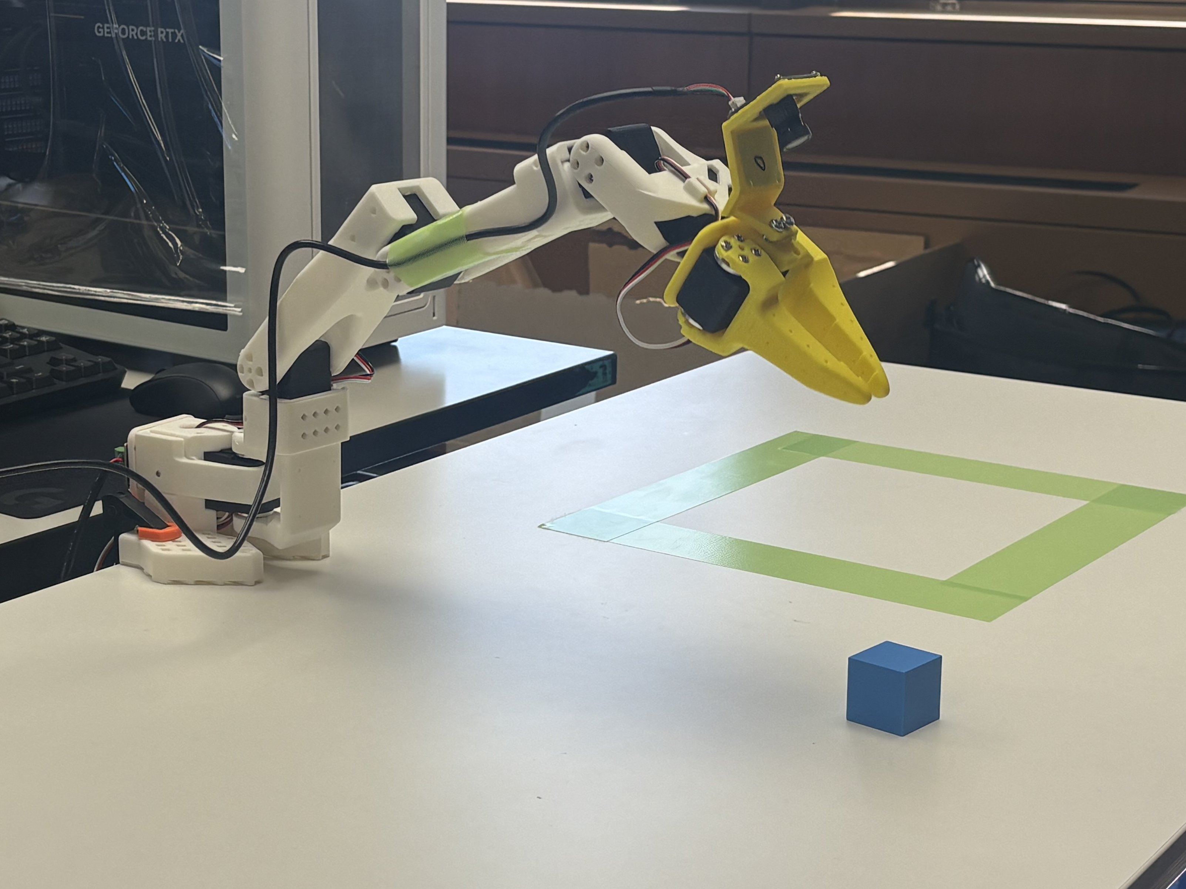
SO-101 / AIロボティクス
INTERIM REPORT
中間発表
SO-101を動かせる状態にするまでの準備工程
嶺田・山村チーム
Notes:
私たちの中間報告として、SO-101というロボットアームを動かせる状態にするまでの工程について発表します。

Slide 2
01 / TIMELINE
これまでの流れ
第５回
10/2
3Dプリント・モーターの設定
第６回
10/6
アーム組み立て・キャリブレーション実施
第７回
10/7
カメラ１つで学習
第８回
10/8
カメラ２つで学習
第９回
10/13
モデルの比較
Notes:
まず、これまでの流れです。
第5回からロボットアーム開発に着手し部品の3Dプリントと、モーターの設定を並行して行いました．
第6回の10月6日にアームを組み上げ、同じ日にキャリブレーションまで実施しました。
第7回・第8回で学習のフェーズに入り、カメラ1つの構成と2つの構成でそれぞれ学習を行っています。
そして第9回の10月13日に、条件を変えて作ったモデルを比較しました。

Slide 3
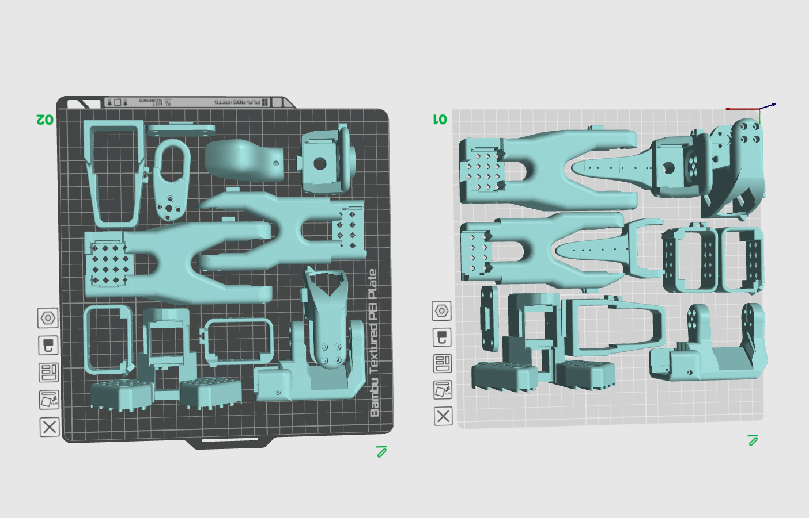
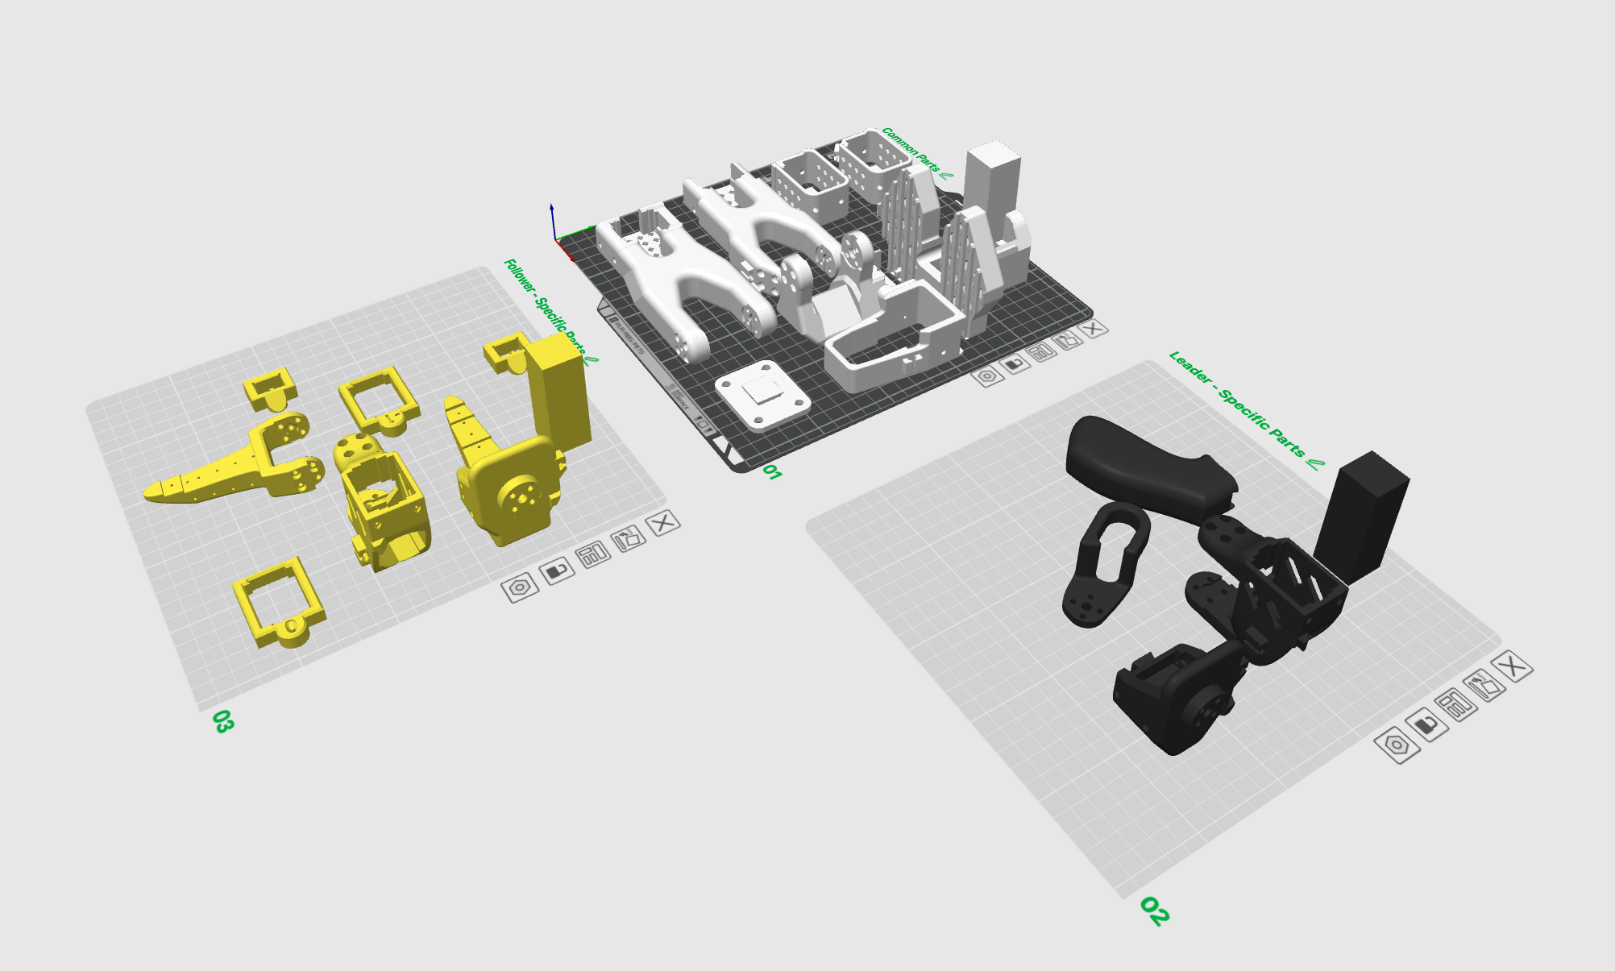
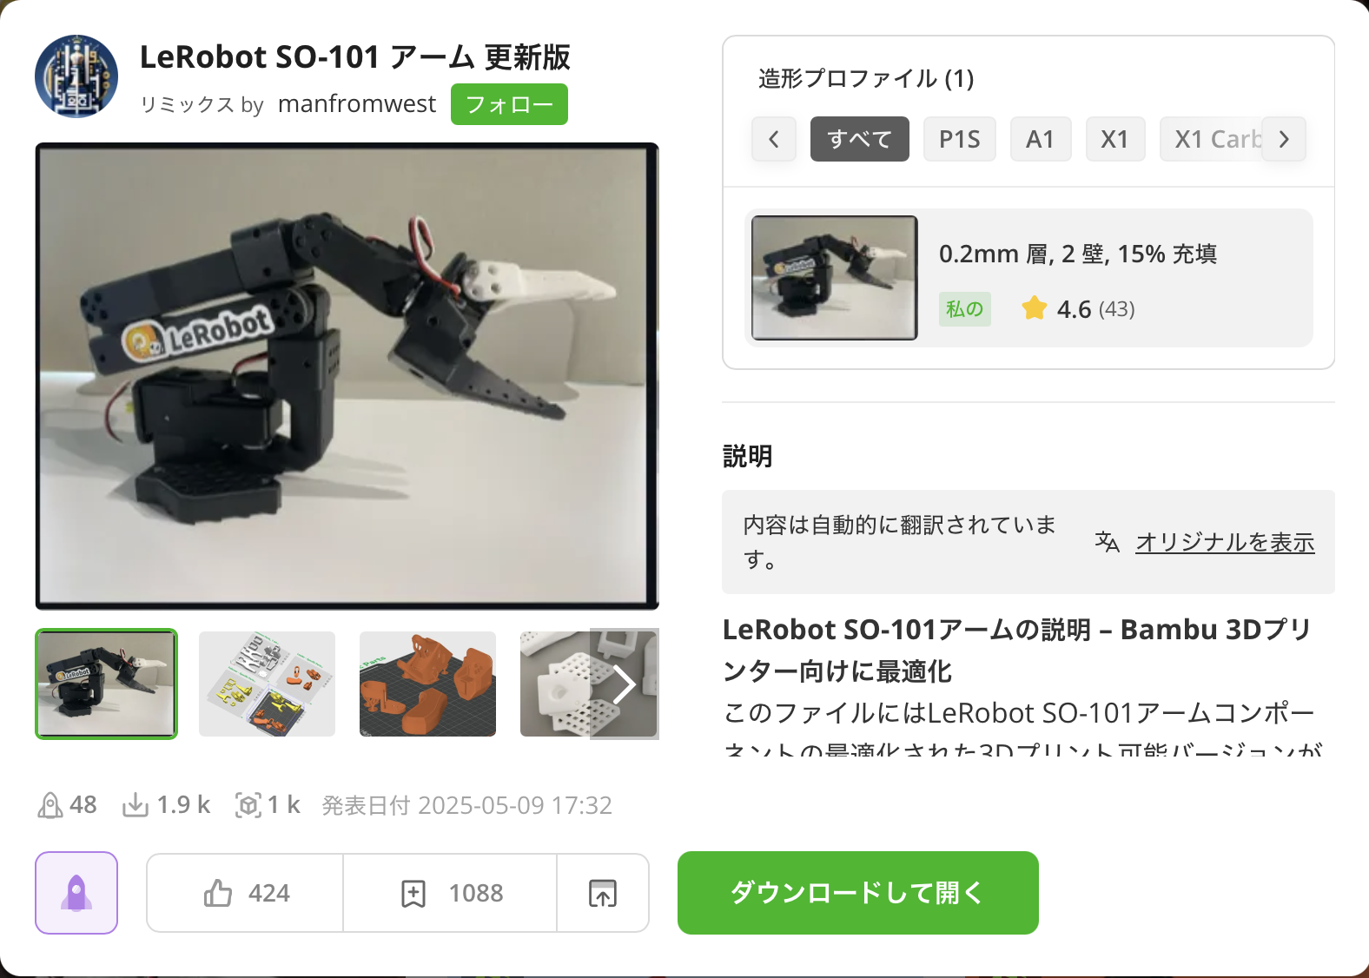
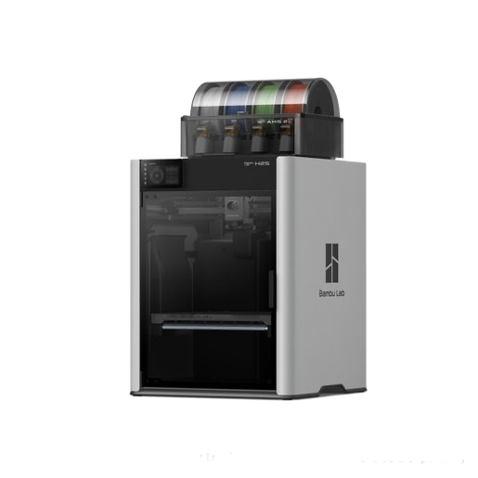
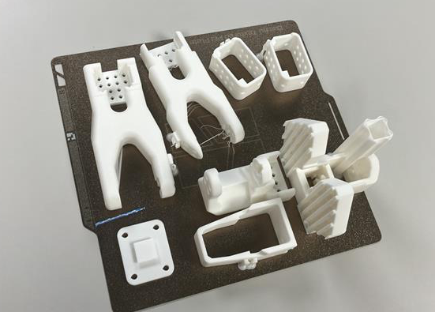
02 / 3D PRINTING
モデルの入手と印刷設定
3Dプリント
01
02
03
04
モデルを入手
配置・設定
印刷
バリ取り
STLを入手
部品を並べる
印刷
組み立て前に処理
Bambuライブラリのモデル
公式ライブラリのモデル
●プリントにかかる時間
・Bambu版：合計 約25時間（9時間×2＋3.5時間×2）
・公式版：合計 約32時間（16時間×2 ）
●気をつけた点
・複数色の部品は一色ずつ印刷する
・組み立て前にバリをしっかり取る
●途中モデルを変更した理由
ライブラリ版は印刷面の粗さやスパゲッティエラーが多発
公式モデルへ変更したところ安定した
実際の印刷
Bambu Lab P2S
Notes:
まず3Dプリントについてです。
流れは4ステップで、パーツのモデルであるSTLを入手し、スライサーで配置して印刷し、組み立て前にバリを取ります。
まずお伝えしたいのが、印刷にかかった時間です。
これが想像以上にかかりました。
Bambuのライブラリのモデルは、共通部品のプレートが1枚およそ9時間でこれを2枚、フォロワーとリーダーそれぞれのプレートが3時間半ほどで、合わせておよそ25時間。
公式のモデルは1プレートおよそ16時間で2枚、合わせておよそ32時間でした。
プリンタが動いているあいだは組み立てに進めないので、印刷はとにかく早く走らせ始めることが大事だと感じました。
次に、気をつけた点です。
1つは、複数色の部品は一色ずつ印刷すること。
もう1つは、組み立て前にバリをしっかり取ることです。
また，当初はBambuのライブラリにあるリミックス版を使っていましたが、印刷面が粗くなったり、フィラメントが絡まるスパゲッティ印刷エラーが起きたりしました。
公式のモデルに切り替えたところ、安定して印刷できるようになりました。

Slide 4
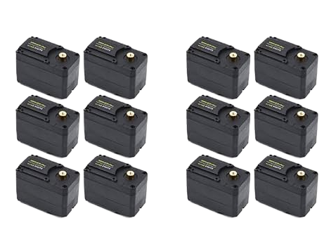
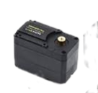
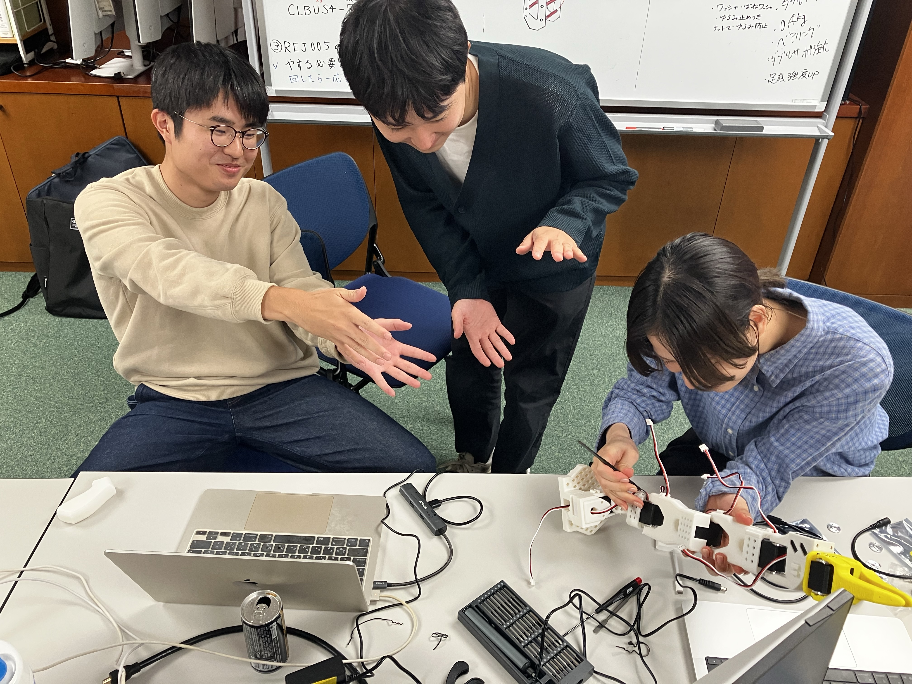
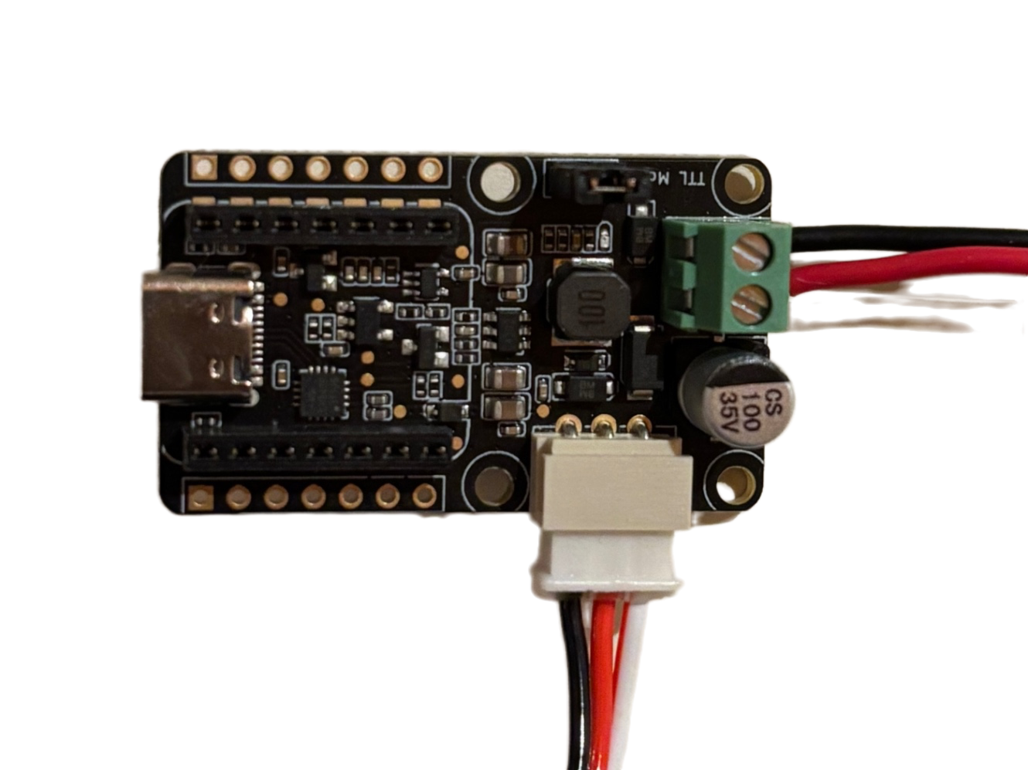
03 / ASSEMBLY
組み立ての手順
モーターの準備から組み上げまで
01
02
03
04
モーターの準備
電源・USB接続
ID設定
アームの組み立て
F1〜F6・L1〜L6に
ラベル付け
電源とUSBの両方が必要
1台ずつ接続して
IDを設定
手順通りに組み立て
F1
L1
・・・
・・・
・・・
・・・
F6
L６
Follower
Leader
リーダーアームは自重を支えつつ軽く動かせるようギア比の異なる3種のモーター(1/345・1/191・1/147)を使い分ける
Notes:
ここからは組み立てです。手順は大きく4つあります。
まず、モーターの準備です。
フォロワーアームは同じモーターを6個使いますが、リーダーアームは違います。
自分の重さを支えながら、人が手で軽く動かせる必要があるため、関節ごとにギア比の異なる3種類を使い分けます。
見た目では区別がつかなくなるので、組み立てを始める前に、フォロワーをF1からF6、リーダーをL1からL6とラベル付けしておきます。
2つ目が、電源とUSBの接続です。
モーターバスに電源をつなぎます。電圧はフォロワーが5V、リーダーは常に10Vです。
ここで大事なのが、USBからは電力が供給されないという点で、電源とUSBの両方をつなぐ必要があります。
3つ目が、モーターのID設定です。
モーター1台ごとにIDを割り当てるのですが、まとめてではなく、1台ずつ順番に接続して設定する必要があります。
4つ目が、アームの組み立てです。
ここで気をつけた点を、次のスライドでお話しします。

Slide 5
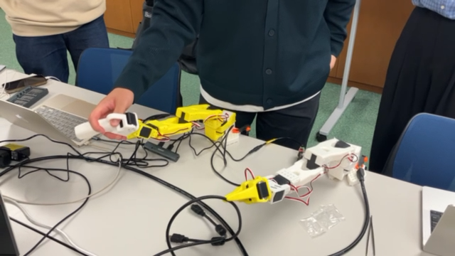
04 / ASSEMBLY POINTS
組み立てのポイント
実際に手を動かして分かったこと
01 組み立てにかかった時間
1つのアームの組み立てに約1時間半
02 ケーブル
後からだと挿しづらいため先にモーターへ挿しておく
03 バリ取り
ネジ穴にバリが残っていると組み直しになる
テレオペレーションの様子
⚠️ 組み上げてから気づくと分解が必要になるため組む前の確認が重要
Notes:
実際に組み立ててみて分かったことが3つあります。
1つ目は、かかった時間です。
アーム1台でおよそ1時間半かかりました。リーダーとフォロワーの2台なので、組み立てだけで3時間ほどです。
2つ目は、ケーブルです。
ケーブルは、部品を組む前にモーターへ挿しておく必要があります。あとから挿そうとすると、手が入らず非常に挿しづらくなります。
3つ目が、3Dプリント部品のバリ取りです。
ネジ穴にバリが残っていると、ネジや部品がうまく入りません。
私たちは組み上げてから気づいたので、一度分解してやり直すことになりました。
共通して言えるのは、組み上げてから気づくと分解が必要になるということです。
一手戻るだけでかなり時間を取られるので、組む前に確認しておくことが大事だと感じました。
右の動画は、組み上げたあとテレオペレーションで動作確認をしているところです。

Slide 6
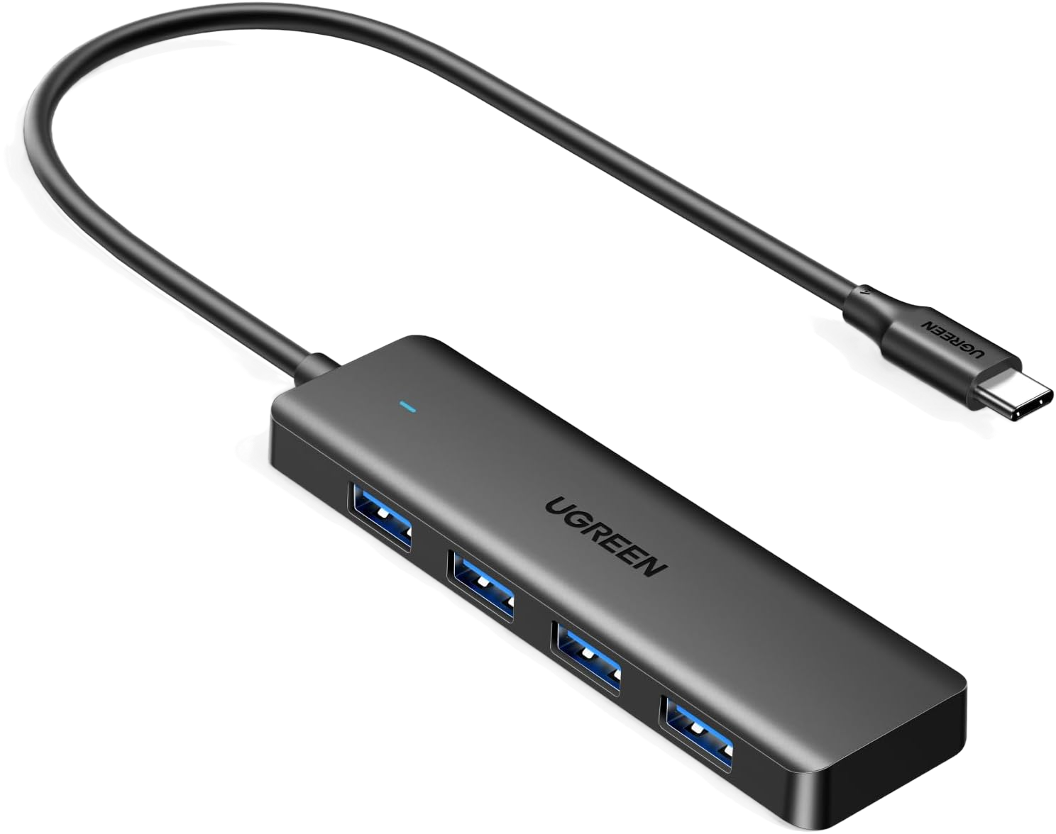
05 / TROUBLESHOOTING
つまずいた点：基板が検出されない
変換アダプタの位置によって、モーター制御基板が認識されないことがあった（高森氏が発見）
検出されなかった接続
検出された接続
アダプタの位置が基板側
アダプタの位置がPC側
Notes:
次にモーターの設定でつまずいた点です。
電源とUSBをつないでIDを設定しようとしたところ、モーター制御基板がPCから認識されませんでした。
原因は、変換アダプタを挿す位置でした。
左の図のように、USBハブと基板のあいだにアダプタを入れていたのですが、これを右の図のようにPC側に移したところ、認識されるようになりました。
同じ配線でも、アダプタがどちら側にあるかで結果が変わるという点は、事前には気づきにくいところだと思います。
これはチームの高森さんが気づいてくださいました。
なお、先ほどもお伝えしたとおりUSBからは電力が供給されないので、電源とUSBの両方を正しくつなぐ必要があります。

Slide 7
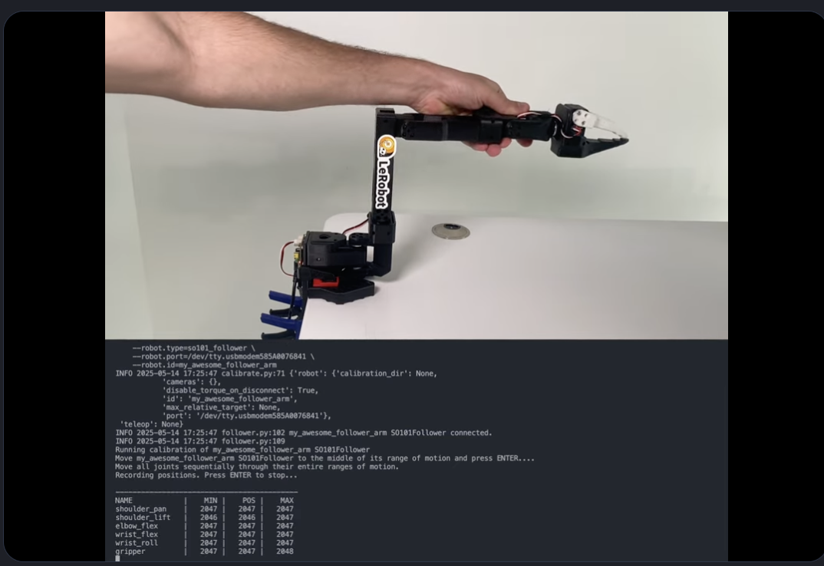
06 / CALIBRATION
キャリブレーション
→ リーダーとフォロワーの可動域を対応づけリーダーの動きにフォロワーが追従するようにする
方法
01
02
03
初期姿勢に合わせる
可動域の記録
動作確認
規定の姿勢にしてから開始
各関節のMIN・MAXを記録
テレオペレーションで追従を確認
つまずいた点
① 初期姿勢を取らずに開始した
各関節の可動域の最大・最小がずれたため規定の姿勢に合わせ直してやり直した
② IDを割り振るコマンドを誤って実行した
規定の初期姿勢
モータIDの1番が6番と認識されすべてのモータのID割り振りがやり直しになった
Notes:
次にキャリブレーションです。
これは何のために行うかというと、リーダーとフォロワーで各関節の可動域を対応づけて、リーダーを動かしたときにフォロワーが同じ姿勢で追従するようにするためです。
方法は3ステップです。
まず、左の写真にある規定の初期姿勢にアームを合わせます。
次に、各関節を端から端まで動かして、可動域の最大・最小を記録します。
最後に lerobot-teleoperate を実行して、リーダーの動きにフォロワーが追従することを確認します。
ここでも2つつまずきました。
1つ目は、規定の初期姿勢に合わせずに始めてしまったことです。
その結果、可動域の最大・最小が本来の値からずれてしまい、姿勢を合わせ直して最初からやり直しました。
2つ目は、IDを割り振るコマンドを誤って実行してしまったことです。
モーターIDの1番が6番として認識される状態になり、すべてのモーターのID割り振りからやり直しになりました。
どちらも、手順を1つ飛ばしたり間違えたりすると最初からやり直しになる工程なので、一つずつ確認しながら進める必要があると感じています。

Slide 8
Thank you.
ご清聴ありがとうございました。
Notes:
〈目安 30秒〉
以上が、SO-101を動かせる状態にするまでの準備工程です。
3Dプリントは想像以上に時間がかかること、組み立てとキャリブレーションはどちらも「あとから気づくとやり直しになる」工程であることが、実際に手を動かして分かった点です。
現在は学習のフェーズに入っており、カメラの構成や学習条件を変えたモデルの比較を進めています。
ご清聴ありがとうございました。
──────────────
【想定される質問】
Q. 印刷時間は短縮できないのか
A. 今回は標準プリセット（0.20mm Standard @BBL P2S）のまま印刷しました。積層ピッチやインフィルを調整すれば短縮の余地はありますが、強度や精度への影響があるため、今回は公式推奨の設定を優先しました。
Q. なぜ公式モデルに変えたら安定したのか
A. 設定はどちらも同じでした。違いは、リミックス版が3色構成、公式が単色構成だった点です。色替えのたびに材料の入れ替えが入ることが影響したのではないかと考えていますが、断定はできていません。
Q. キャリブレーションは何回やり直したのか
A. 初期姿勢の件とID割り振りの件で、やり直しが発生しました。
Q. リーダーとフォロワーでモーターが違うのはなぜか
A. リーダーは人が手で動かすため、自重を支えつつ軽く動かせる必要があり、関節ごとにギア比を変えています。フォロワーは同一のモーターを6個使います。
Q. 準備工程で一番大変だったのは
A. 印刷待ちの時間です。プリンタが動いているあいだは組み立てに進めないため、全体のスケジュールがここに引っ張られました。

